Slide 1




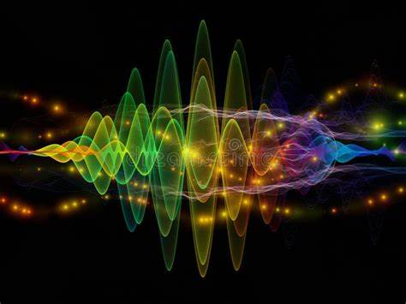


Physique
Chapitre 3
Propagation des ondes lumineuses
PROF

Slide 2
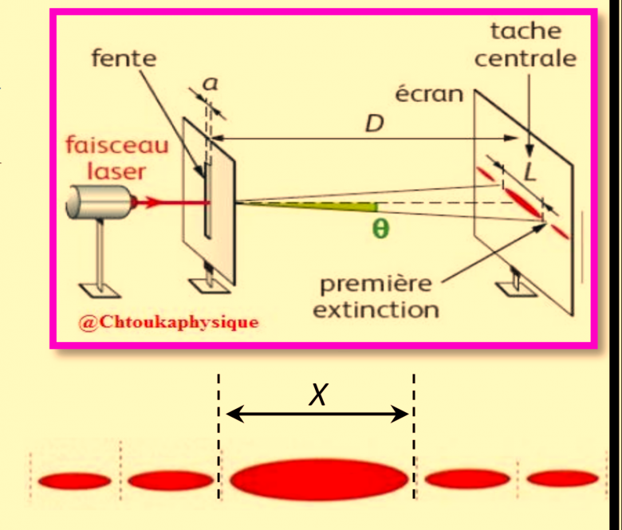

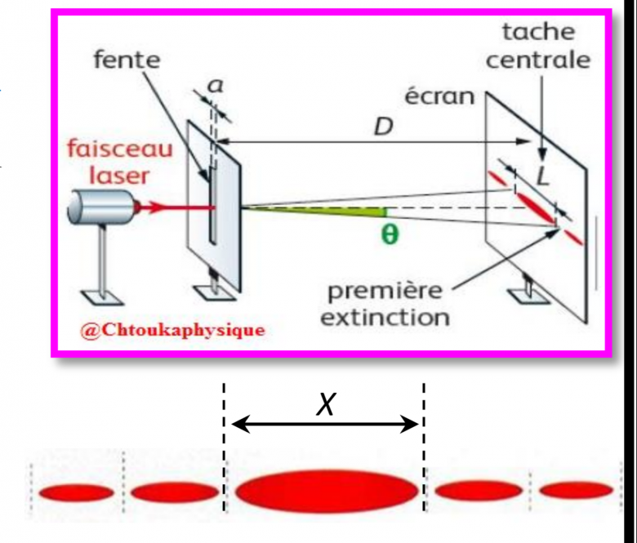
I – Diffraction de la lumière :
1– Activité :
On éclaire une fente, de largeur variable, par un faisceau de laser comme illustré par la figure ci-contre.
2 – observation
Sur l'écran de projection situé à une distance D de la fente on observe une tâche centrale plus large entourée de part
et d'autres par des tâches secondaires moins larges et moins brillantes.

Slide 3

Conclusion
On appelle diffraction, le phénomène au cours duquel une onde qui traverse une petite ouverture ou rencontre un petit objet change de direction sans modification de fréquence ou de la langueur d’onde λ
Le phénomène est d'autant plus important que la taille de l'obstacle ou de l'ouverture a est faible.
Le phénomène de diffraction montre que la lumière a un aspect ondulatoire.
La lumière peut donc être caractérisée comme toutes les ondes, par sa célérité, sa fréquence et sa longueur d'onde.

Slide 4
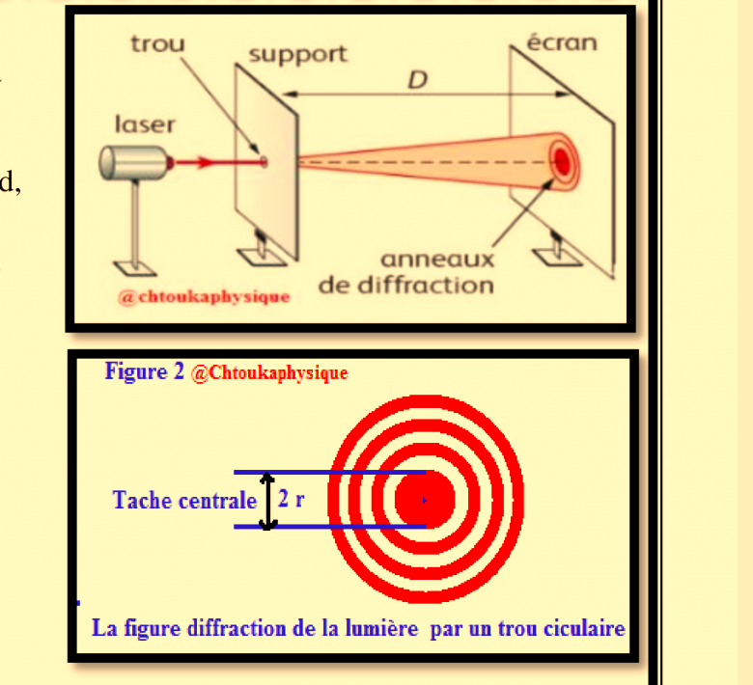


Remarque
En remplaçant la fente par un obstacle très fin (un cheveu par exemple) on obtient les mêmes résultats que ceux trouvés précédemment.
En utilisant une plaque contenant
un trou circulaire, on obtient une tâche
lumineuse circulaire entourée d'anneaux concentriques d'intensité de plus en plus faible.
On constate expérimentalement que :
La largeur de la tâche centrale augmente lorsque la largeur de la fente diminue.
La largeur de la tâche centrale augmente avec la longueur de l'onde lumineuse. (et aussi avec la distance D).

Slide 5
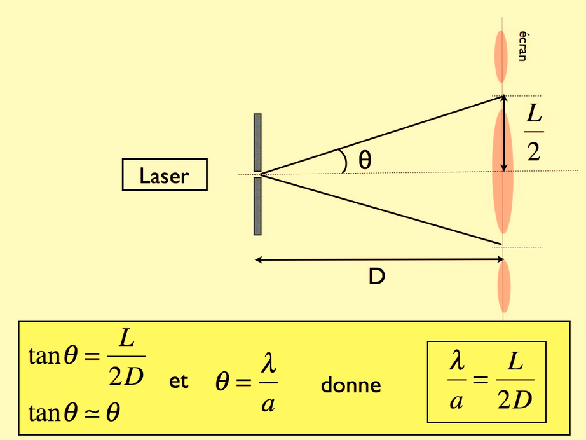


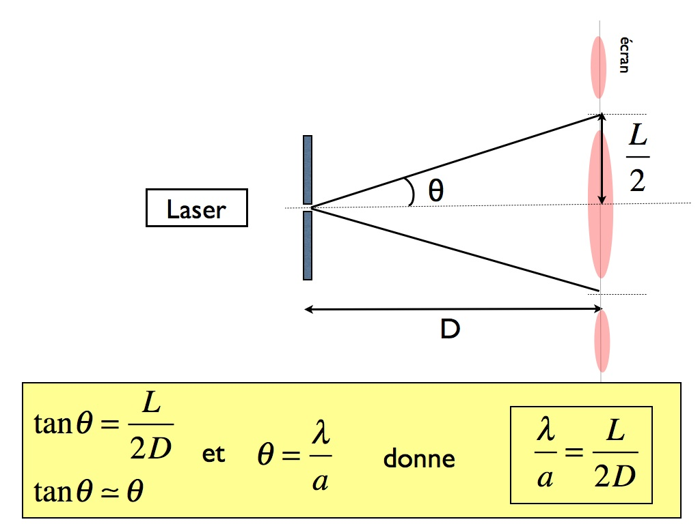



3-Diffraction d'une onde lumineuse monochromatique
L'écart angulaire:
L’écart angulaire θ, est l’angle entre le centre de la tache centrale et le centre de la première tâche sombre (extinction) ou C’est le demi-diamètre angulaire de la tache centrale.
D'après la figure
pour θ tres petite
Experimentalement
on trouve
D’après les deux relations 1 et 2 on a

Slide 6

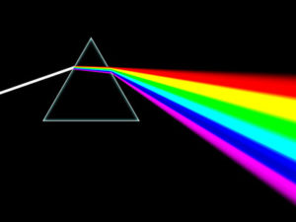
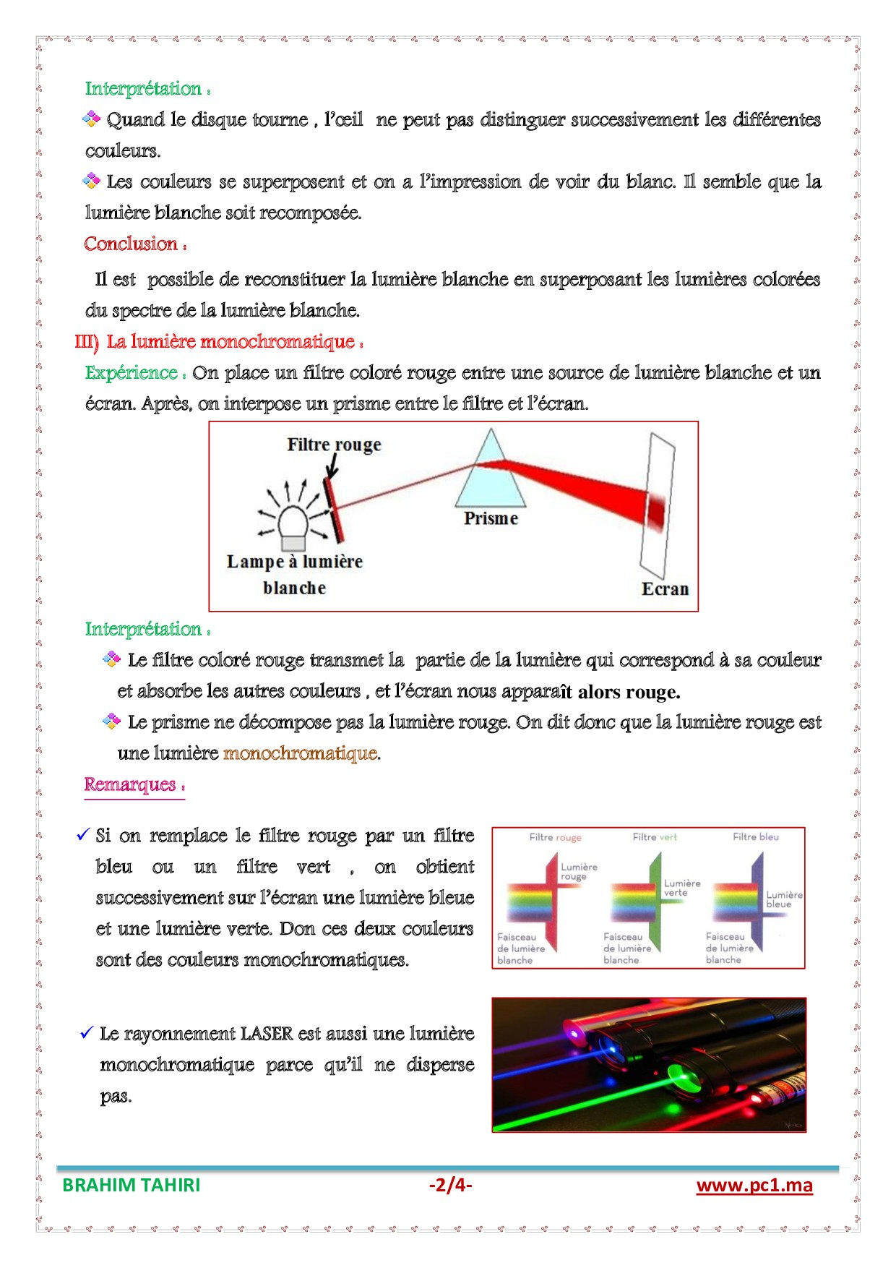
Remarque
On constate expérimentalement que la largeur de la tâche
augmente : avec l'augmentation de D et de la longueur d'onde
diminue : avec l'augmentation de la largeur (a) de la fente,
ce qui est en accord avec les résultats de l'expérience.
II -Propriétés des ondes lumineuses
1-Onde lumineuse monochromatique:
La lumière blanche est une lumière polychromatique
Une lumière monochromatique ne peut être décomposée par un prisme. Le rayonnement laser est monochromatique

Slide 7


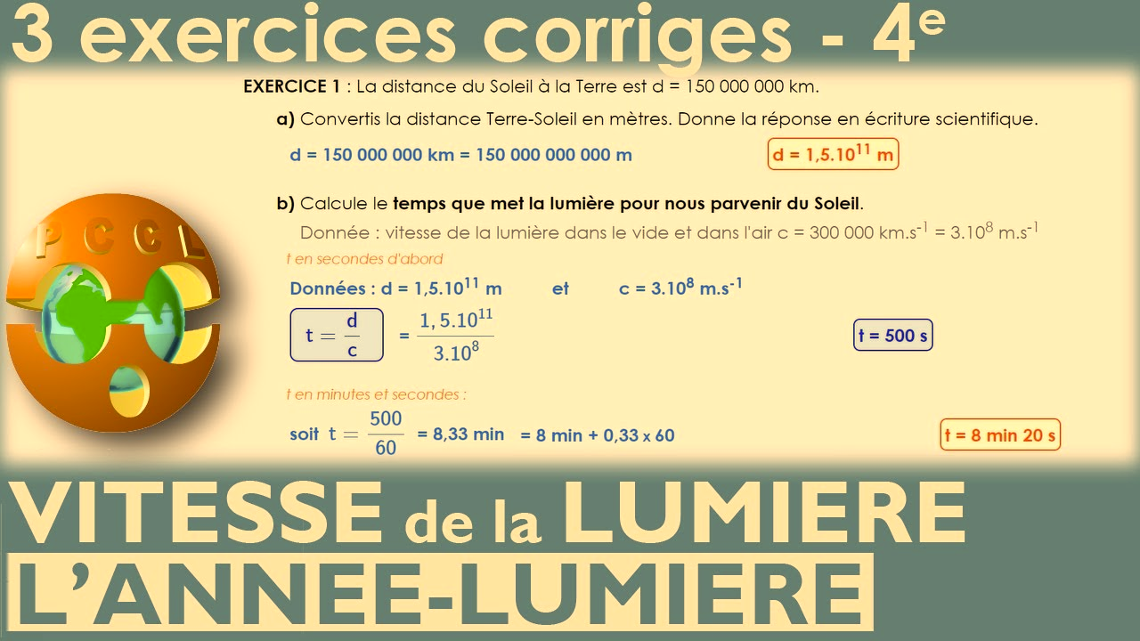





Une onde lumineuse monochromatique est une onde progressive sinusoïdale caractérisée par :
Sa fréquence υ
imposée par la source de l'onde.
Sa vitesse C
dépend du milieu dans lequel elle se propage.
La période T
2 - Célérité de la lumière:
La vitesse de propagation de la lumière dans le vide est :
Dans un milieu matériel, l'onde lumineuse se propage avec une vitesse V
(V < C).
On définit l'indice de réfraction n ( sans unité ) dans un milieu transparent pour une lumière monochromatique par la relation :

Slide 8

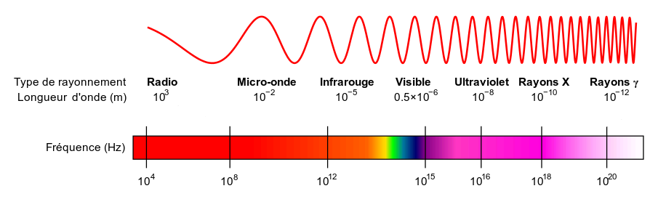


3-La fréquence υ et la longueur d'onde λ
La couleur de la lumière monochromatique dépend de la fréquence
L'onde lumineuse monochromatique est caractérisée par sa fréquence υ qui ne dépend pas du milieu de propagation.
On exprime la longueur d'onde λ0 de la lumière monochromatique dans le vide par la relation :
Dans un milieu matériel, on exprime la longueur d'onde λ de la lumière monochromatique par la relation :

Slide 9
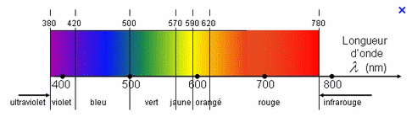
4 ) Domaine des ondes lumineuses visibles
IV) Dispersion de la lumière monochromatique par un prisme
On envoie un faisceau de lumière monochromatique sur la face d'un prisme, on constante que le faisceau subit une réfraction sur la première face puis sur la deuxième face puis dévie vers la base du prisme.

Slide 10
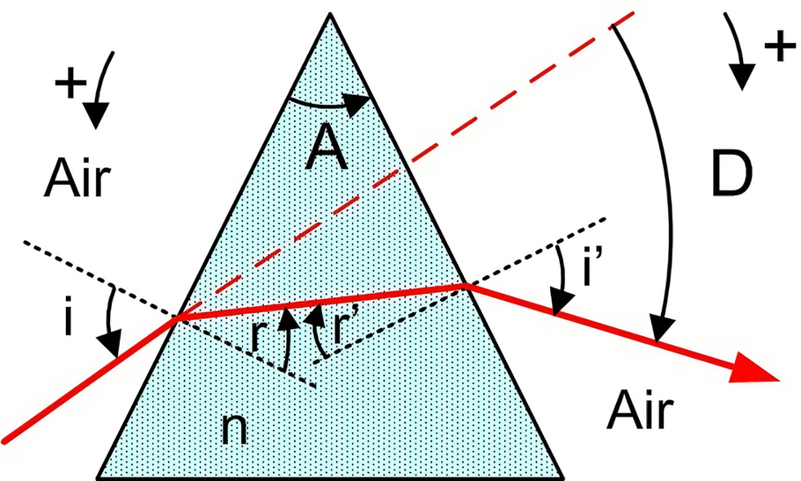







Les relations du prisme:
E
Dans le triangle EFG on a
F
G
alors
D'après la deuxième loi de Descartes :
Avec
= 1
pour l’air
sin i = n2 sin r
sin i’ = n2 sin r’
Alors

Slide 11




E
La déviation totale D
F
donc
G
Le prisme est caractérisé par les relations suivantes :
sin i = n sin r
sin i’ = n sin r’
A = r + r’
D = i + i’ – A

